Slide 1
TINI PATMAWATI (2113191131) INFORMATIKA A2 2019 BIG DATA Minggu 6 Data Analytics
Buatlah implementasi big data analytics, topik bebas (setiap mahasiswa berbeda topiknya).
Buka google trends.
Ikuti contoh implementasi big data dalam materi.
Buat dalam file ppt.
Komparasi minimal 4 varian data (topik sama).
Berika kesimpulan strategi yang dilakukan.

Slide 2
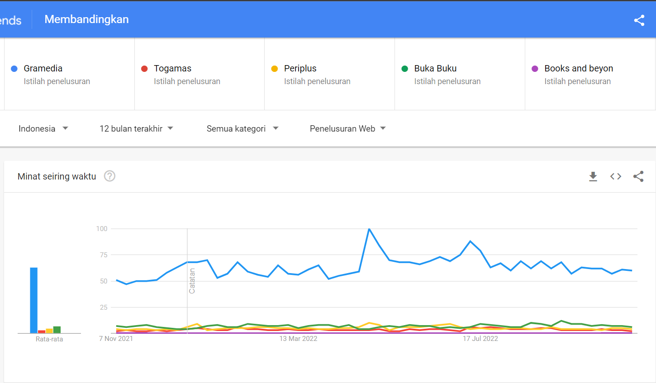
Perbandingan Minat
Perbandingan dari beberapa TOKO BUKU

Slide 3
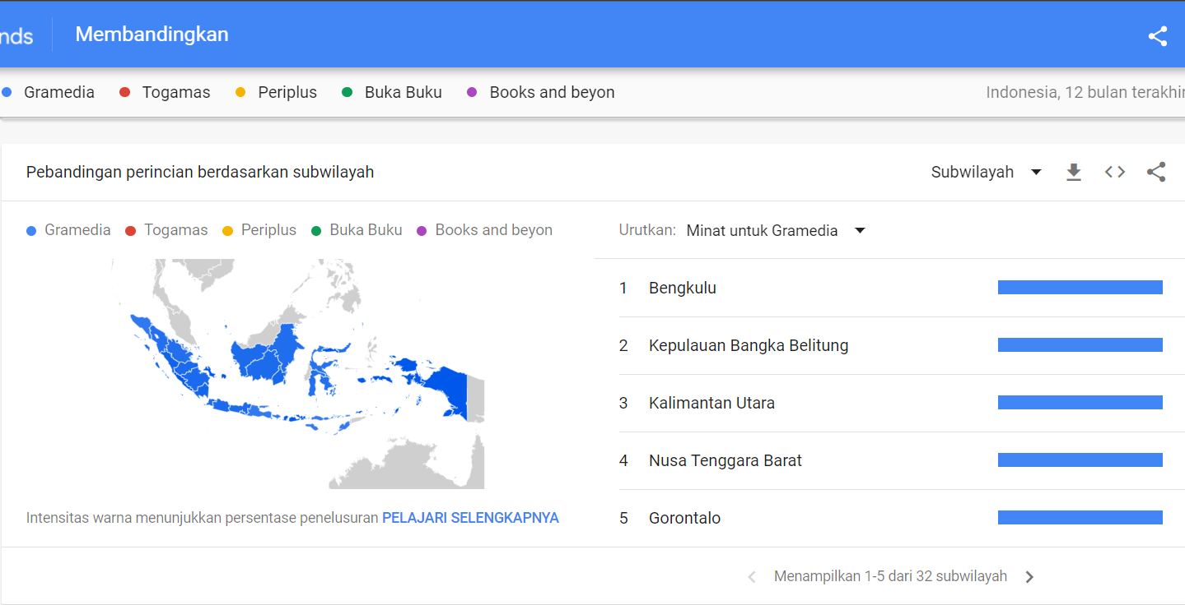
Perbandingan Berdasarkan Pencarian
Perbandingan dari beberapa TOKO BUKU

